Slide 1


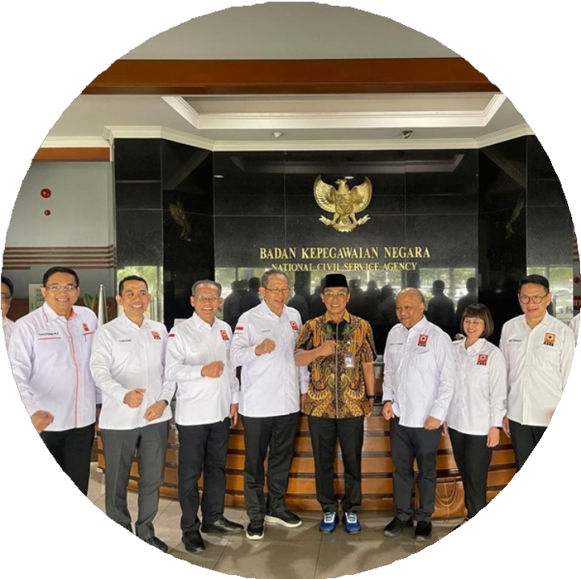
SOSIALISASI TIM AD HOC KEPADA CALON ANGGOTA DEWAN ASESOR
PENGUKURAN INDEKS KEINSINYURAN PII
UNTUK PEMERINTAH DAERAH DI INDONESIA
Oleh: 1. Ir. Sri Hidayati, S.T., M.Sc.(PM), IPU, APEC Eng., ASEAN Eng.
2. Ir. M. Yanuar J. Purwanto, Ph.D., IPU, ASEAN Eng.
Daring, 18 April 2026

Slide 2

Daftar Isi
Susunan Tim Pelaksana Penyusun Pedoman Kerja dan Pengukuran Indeks Keinsinyuran PII
Latar Belakang dan Konsep Indeks Keinsinyuran PII
Latar Belakang
Definisi
Tujuan Indeks Keinsinyuran PII
Metodologi Pengukuran Indeks Keinsinyuran PII
Hasil dan Manfaat
Hasil Pengukuran Indeks Keinsinyuran PII
Penghargaan Keinsinyuran PII
Manfaat Penghargaan Keinsinyuran PII
Metode dan Organisasi Pelaksanaan
Metode Pelaksanaan
Organisasi Pelaksanaan
5. Peran PII
6. Kesimpulan
02

Slide 3
1. SUSUNAN TIM PELAKSANA PENYUSUN PEDOMAN KERJA DAN PENGUKURAN INDEKS KEINSINYURAN PII (SK PP PII Nomor: 004/KPP-PII/I/2026)
Pengarah | Dr.-Ing. Ir. Ilham Akbar Habibie, MBA, IPU
Penasehat | Prof. Dr. Suhono Harso Supangkat, M.Eng.
 | Dr. Ir. Yono Reksoprodjo, DIC.
 | Dr. Ir. Teguh Haryono, MBA, IPU, ASEAN Eng., ACPE, APEC Eng.
Pelaksana
Ketua | Ir. Handoko, M.T., IPM, APEC Eng., ASEAN Eng.
Wakil Ketua | Ir. M. Yanuar J. Purwanto, Ph.D., IPU, ASEAN Eng.
Sekretaris | Ir. Sri Hidayati AKP, S.T., M.Sc.(PM), IPU, APEC Eng., ASEAN Eng.
Wakil Sekretaris | Riris Hutagaol, S.T., M.T.
Anggota | Ir. Priyatno Bambang Hernowo, S.T., M.M., MPU, IPU, ASEAN Eng.
 | Ir. H. Kamrussamad, S.T., M.Si., Ph.D., IPU, ASEAN Eng.
 | Ir. Ferry Firmawan, S.T., M.T.. Ph.D., IPU
 | Ir. Anisa Ananta Citra, S.T., MBA
 | Dr. Ir. Fachrul Kurniawan, M.MT., IPU
 | Ir. Hadi Purwanto, S.Si., MMSI, MMB, IPP

Slide 4

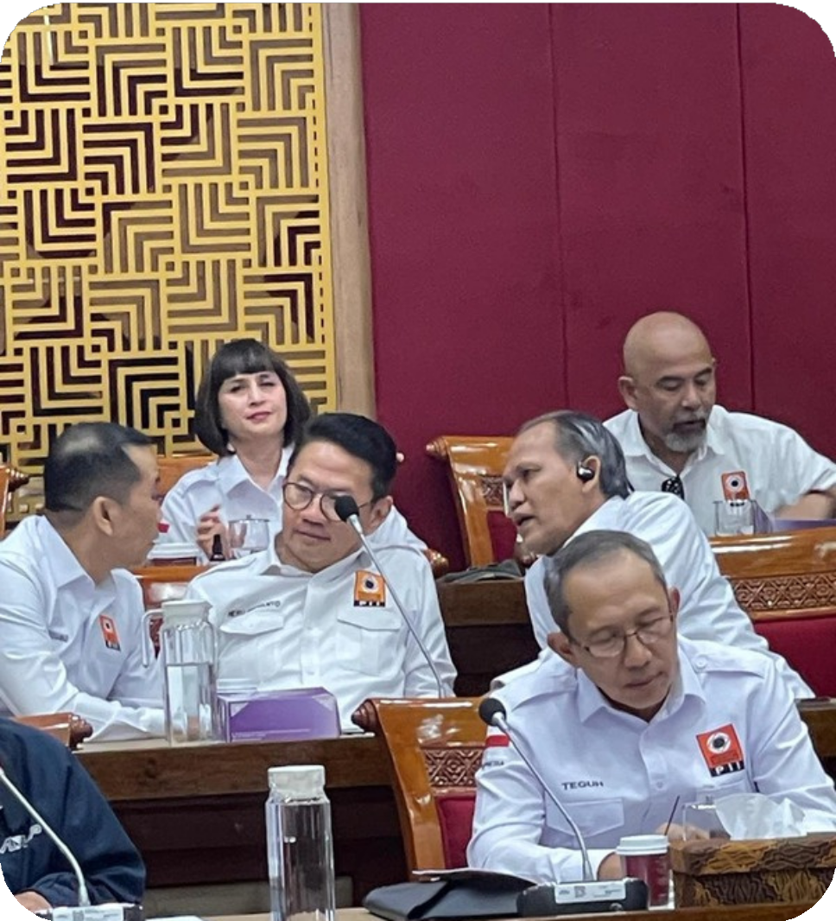
2. LATAR BELAKANG DAN KONSEP INDEKS KEINSINYURAN PII
Latar Belakang
Untuk mendukung pemerintah daerah melakukan pembangunan daerah selaras dengan penerapan praktik keinsinyuran, Persatuan Insinyur Indonesia (PII) menginisiasi Indeks Keinsinyuran PII, indeks yang dirancang untuk mengukur kinerja keinsinyuran pemerintah daerah dan memberikan penghargaan kepada daerah yang memiliki kinerja keinsinyuran yang terbaik. Dalam melaksanakan inisiatif ini, PII membentuk Tim Pelaksana yang bersifat ad hoc di lingkungan Pengurus Pusat PII.
08

Slide 5

2. LATAR BELAKANG DAN KONSEP INDEKS KEINSINYURAN PII
Latar Belakang
Pemerintah daerah perlu memperhatikan penerapan praktik keinsinyuran dalam pembangunan di daerahnya karena praktik ini menjamin bahwa perencanaan, pelaksanaan, dan pengawasan dilakukan secara ilmiah, efisien, aman, dan berkelanjutan. Melalui penerapan praktik keinsinyuran, pemerintah daerah dapat memperoleh berbagai manfaat:
1. Menjamin kualitas dan keamanan infrastruktur dan teknologi;
2. Mendukung efisiensi anggaran dan akuntabilitas;
Mewujudkan pembangunan berkelanjutan;
Memenuhi regulasi, terutama Undang-Undang Republik Indonesia Nomor 11 Tahun 2014 tentang Keinsinyuran; dan
Meningkatkan daya saing daerah.

Slide 6

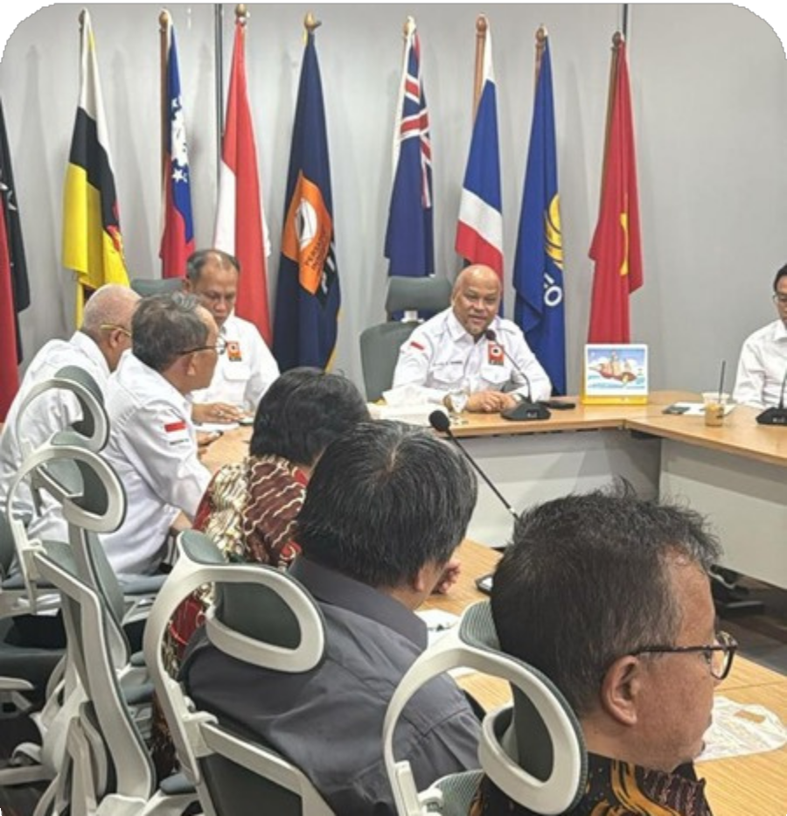
2. LATAR BELAKANG DAN KONSEP INDEKS KEINSINYURAN PII
Definisi
Indeks Keinsinyuran PII adalah ukuran tingkat kepatuhan pemerintah daerah dalam pembinaan dan penerapan praktik keinsinyuran dalam pembangunan daerah, sesuai dengan Undang-Undang Republik Indonesia Nomor 11 Tahun 2014 tentang Keinsinyuran.

Slide 7

2. LATAR BELAKANG DAN KONSEP INDEKS KEINSINYURAN PII
Tujuan Indeks Keinsinyuran PII
1
Mengetahui sejauh mana penerapan praktik keinsinyuran dalam pembangunan di berbagai
daerah.
Membantu pemerintah daerah meningkatkan kualitas pembangunan daerah berbasis ilmu pengetahuan, teknologi, dan inovasi.
2
Meningkatkan kesadaran pemerintah daerah mengenai kewajiban penerapan Undang-Undang Republik Indonesia Nomor 11 Tahun 2014 tentang Keinsinyuran.
3
Memberikan pengakuan dan meningkatkan reputasi nasional bagi penerima Penghargaan Keinsinyuran PII sebagai instansi yang telah menjalankan tugasnya sesuai dengan amanah Undang- Undang Republik Indonesia Nomor 11 Tahun 2014 tentang Keinsinyuran beserta peraturan perundangan yang berlaku.
4
Mendorong kolaborasi PII dan pemerintah daerah untuk mempercepat pembangunan daerah dengan pendekatan teknokratis yang berbasis keahlian dan solusi teknologi.
5

Slide 8

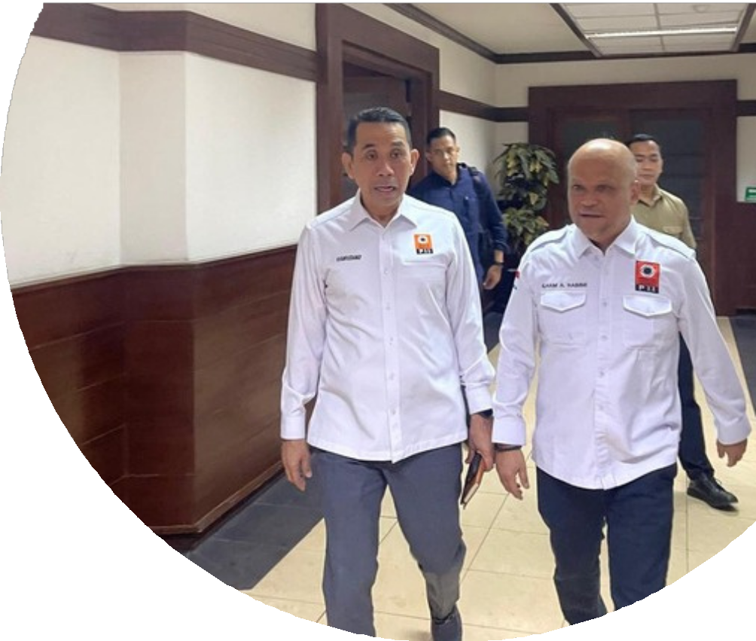
2. LATAR BELAKANG DAN KONSEP INDEKS KEINSINYURAN PII
Metodologi Pengukuran Indeks Keinsinyuran PII
Pengukuran Indeks Keinsinyuran PII didesain berdasarkan 5 komponen utama dan 2 komponen pendukung sebagai berikut:
Indikator
Aspek
Parameter
Kriteria
Predikat Indeks Keinsinyuran PII
Pembobotan
Rasio Jumlah Tenaga Ahli Teknik ASN dengan Jumlah Tenaga Ahli ASN (Teknik dan Non-Teknik)
10

Slide 9
2. LATAR BELAKANG DAN KONSEP INDEKS KEINSINYURAN PII
Metodologi Pengukuran Indeks Keinsinyuran PII
I. INDIKATOR
Indikator yang digunakan pada Indeks Keinsinyuran PII adalah Organisasi Perangkat Daerah (OPD) yang ada di Pemerintah Daerah, baik Provinsi, Kabupaten, maupun Kota; yang dipilih secara selektif, 16 OPD untuk Provinsi dan 15 OPD masing-masing untuk Kabupaten dan Kota.
II. ASPEK
Ada 4 Aspek seperti pada slide berikut yang digunakan pada Indeks Keinsinyuran PII.
III. PARAMETER
Ada 9 Parameter untuk 4 Aspek Pengukuran Indeks Keinsinyuran PII.

Slide 10
2. LATAR BELAKANG DAN KONSEP INDEKS KEINSINYURAN PII
II. ASPEK.
Indeks Keinsinyuran PII diukur berdasarkan sejumlah ASPEK yang menunjukkan penerapan praktik Keinsinyuran dalam pembanguan suatu daerah.
No. | Aspek | Deskripsi | Landasan UU Keinsinyuran
1 | Kelembagaan dan Kebijakan. | Mengukur kesesuaian kebijakan teknis daerah dengan standar Keinsinyuran. | Pasal 8, 10, 16, 50.
2 | Sumber Daya Manusia. | Mengukur jumlah dan komposisi Insinyur yang memenuhi kepatuhan berdasarkan ketentuan UU Keinsinyuran. | Pasal 9 - 12.
3 | Proyek Keteknikan. | Mengukur kepatuhan penerapan ketentuan Keinsinyuran dalam proyek keteknikan untuk pembangunan di daerah. | Pasal 4, 6, 16, 50.
4 | Dampak dan Keberlanjutan. | Mengukur dampak hasil kerja Keinsinyuran pada peningkatan kualitas infrastuktur, pelayanan publik, dan keberlanjutan lingkungan melalui perolehan prestasi daerah. | Pasal 4 - 6, 10.

Slide 11

2. LATAR BELAKANG DAN KONSEP INDEKS KEINSINYURAN PII
Metodologi Pengukuran Indeks Keinsinyuran PII
ERM ALAHAN
III. PARAMETER
A1.1 | Apakah ada kebijakan tertulis dari Instansi Pemda mengikuti ketentuan Undang-Undang Republik Indonesia Nomor 11 Tahun 2014 tentang Keinsinyuran?
A1.2 | Apakah Instansi memiliki ASN yang sarjana teknik atau sarjana terapan bidang teknik atau sarjana pendidikan bidang teknik atau sarjana sains yang telah berkontribusi pada profesi Insinyur pada kegiatan pembangunan bidang keinsinyuran atau terlibat dalam penyusunan kebijakan?
A1.3 | Apakah Instansi memberikan kesempatan bagi ASN yang sarjana teknik atau sarjana terapan bidang teknik atau sarjana pendidikan bidang teknik atau sarjana sains untuk menjadi pengurus atau mengikuti kegiatan PII?

Slide 12
2. LATAR BELAKANG DAN KONSEP INDEKS KEINSINYURAN PII
Metodologi Pengukuran Indeks Keinsinyuran PII
ERM ALAHAN
III. PARAMETER
A2.4 | Apakah Instansi melakukan monitoring dan evaluasi terhadap ASN yang sarjana teknik atau sarjana terapan bidang teknik atau sarjana pendidikan bidang teknik atau sarjana sains atas kepatuhannya pada Undang-Undang Republik Indonesia Nomor 11 Tahun 2014 tentang Keinsinyuran?
A2.5 | Apakah Instansi memberikan fasilitas/peluang bagi ASN yang sarjana teknik atau sarjana terapan bidang teknik atau sarjana pendidikan bidang teknik atau sarjana sains untuk mengembangkan pengetahuannya melalui training, conference, pembelajaran lainnya?
A3.6 | Apakah ada kebijakan tertulis PEMDA berupa NSPK (misal dokumen tender) yang berlaku dalam pelaksanaan pembangunan berbasis keinsinyuran dan menyebutkan persyaratan personil sesuai Undang-Undang Republik Indonesia Nomor 11 Tahun 2014 tentang Keinsinyuran?

Slide 13
2. LATAR BELAKANG DAN KONSEP INDEKS KEINSINYURAN PII
Metodologi Pengukuran Indeks Keinsinyuran PII
ERM ALAHAN
III. PARAMETER
A3.7 | Apakah proyek-proyek pembangunan PEMDA dirancang dan diawasi oleh Insinyur yang memiliki STRI?
A3.8 | Apakah proyek-proyek yang dilaksanakan PEMDA telah mengadopsi teknologi termutakhir (misal: sistem irigasi pintar, e-planning infrastruktur, sistem transportasi, dan lain-lainnya)?
A4.9 | Apakah PEMDA dan/atau Instansi pernah menerima penghargaan pembangunan ( misal: Adipura, SPBE, Keberlanjutan, dan lain-lainnya)?

Slide 14

2. LATAR BELAKANG DAN KONSEP INDEKS KEINSINYURAN PII
Metodologi Pengukuran Indeks Keinsinyuran PII
ERM ALAHAN
IV. Kriteria
Tingkat |  | Kriteria
1 | Pemula | Tenaga Ahli yang digunakan adalah lulusan sarjana bidang teknik atau sarjana terapan bidang teknik, atau sarjana pendidikan bidang teknik atau sarjana bidang sains yang disetarakan.
2 | Pendidikan Profesi | Tenaga Ahli yang digunakan sedang mengikuti pendidikan Program Studi Program Profesi Insinyur (PSPPI).
3 | Profesi | Tenaga Ahli yang digunakan sudah memperoleh gelar Insinyur (Ir.).
4 | Proses FAIP | Tenaga Ahli yang digunakan sedang dalam proses uji kompetensi Formulir Aplikasi Insinyur Profesional (FAIP).
5 | Profesional dan Terdaftar (Optimal) | Tenaga Ahli yang digunakan sudah memiliki Sertifikat Kompetensi Insinyur Profesional (SKIP) dan Surat Tanda Registrasi Insinyur (STRI).

Slide 15

2. LATAR BELAKANG DAN KONSEP INDEKS KEINSINYURAN PII
Metodologi Pengukuran Indeks Keinsinyuran PII
V. Predikat Indeks Keinsinyuran
No. | Angka Indeks | Predikat
1 | 4,2 - 5,0 | Memuaskan
2 | 3,5 - <4,2 | Sangat Baik
3 | 2,6 - <3,5 | Baik
4 | 1,8 - <2,6 | Cukup
5 | <1,8 | Kurang
Referensi: Ketentuan SPBE (Sistem Pemerintahan Berbasis Elektronik) pada Pedoman Menteri PANRB Republik Indonesia Nomor: 3 Tahun 2024.

Slide 16

2. LATAR BELAKANG DAN KONSEP INDEKS KEINSINYURAN
Metodologi Pengukuran Indeks Keinsinyuran PIIN
VI. PEMBOBOTAN
Pembobotan pada masing-masing Organisasi Perangkat Daerah (OPD) ditentukan berdasarkan hasil survei lapangan atas komposisi Tenaga Ahli ASN di masing-masing OPD.
VII. Rasio Jumlah Tenaga Ahli Teknik ASN terhadap Jumlah Total Tenaga Ahli ASN (Teknik dan Non-Teknik) di setiap OPD.
Rasio jumlah Tenaga Ahli Teknik ASN di setiap OPD perlu dihitung dengan membandingkan jumlah Tenaga Ahli Teknik ASN dengan total jumlah Tenaga Ahli ASN (Teknik dan Non-Teknik).
Definisi ASN sesuai dengan ketentuan Pasal 1 angka 1 Undang-Undang Republik Indonesia Nomor: 20 Tahun 2023 tentang Aparatur Sipil Negara: Profesi bagi pegawai negeri sipil dan pegawai pemerintah dengan perjanjian kerja yang bekerja pada instansi pemerintah.

Slide 17

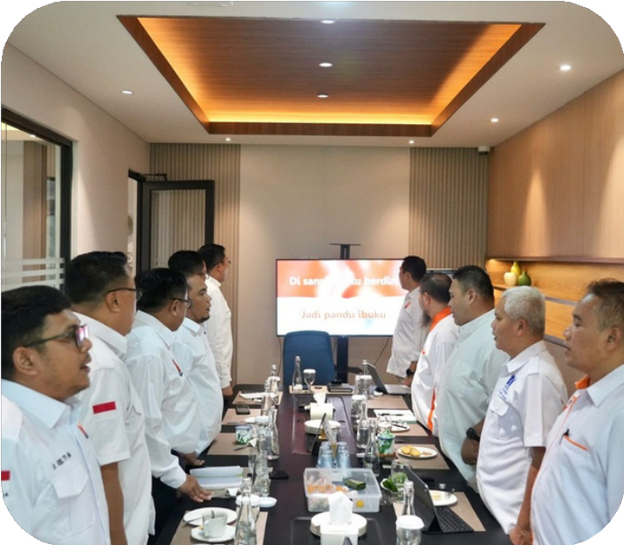
3. HASIL DAN MANFAAT
Pengukuran Indeks Keinsinyuran PII
Hasil pengukuran Indeks Keinsinyuran PII akan diumumkan melalui Laporan Ketua Umum Persatuan Insinyur Indonesia dan dilaporkan kepada Kementerian Dalam Negeri, Kementerian PANRB, Asosiasi Pemerintah Provinsi Seluruh Indonesia, Asosiasi Pemerintah Kabupaten Seluruh Indonesia, Asosisi Pemerintah Kota Seluruh Indonesia, dan semua pemerintah daerah peserta.
03

Slide 18

3. HASIL DAN MANFAAT
Penghargaan Keinsinyuran PII
Dari hasil pengukuran Indeks Keinsinyuran PII setiap tahun, akan diberikan penghargaan kepada sejumlah daerah berupa Penghargaan Keinsinyuran PII.
PENGHARGAAN KEINSINYURAN PII adalah penghargaan tahunan kepada pemerintah daerah dengan indeks tertinggi, dibagi menjadi beberapa kategori.
Penghargaan Keinsinyuran PII pertama akan diserahkan kepada Pemerintah Daerah dengan capaian Indeks Keinsinyuran terbaik pada tanggal 10 Agustus 2026 yang bertepatan dengan HAKTEKNAS 2026.
06

Slide 19

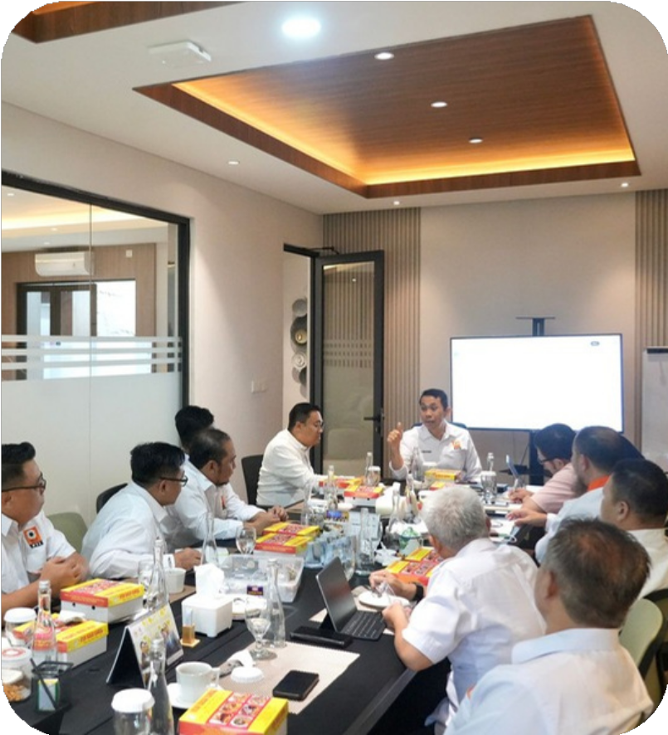
3. HASIL DAN MANFAAT
Manfaat Penghargaan Keinsinyuran PII
Menjamin kualitas dan keamanan infrastruktur dan teknologi;
Mendukung efisiensi anggaran dan akuntabilitas;
Mewujudkan pembangunan berkelanjutan;
Memenuhi regulasi, terutama Undang-Undang Republik Indonesia Nomor 11 Tahun 2014 tentang Keinsinyuran; dan
Meningkatkan daya saing daerah.

Slide 20

4. METODE DAN ORGANISASI PELAKSANAAN
Metode Pelaksanaan Tugas Tim Ad Hoc
Menyiapkan Pedoman Kerja Persatuan Insinyur Indonesia Indeks Keinsinyuran dan Penghargaan Keinsinyuran PII Kepada Pemerintah Provinsi, Kabupaten, dan Kota di Indonesia.
Terdiri dari 8 Bab dan 20 Pasal, diantaranya:
Ketentuan Umum | Organisasi Pelaksanaan
Tujuan, Ruang Lingkup, dan Acuan | Pembiayaan
Indeks Keinsinyuran PII | Sistem Manajemen Mutu
Penghargaan Keinsinyuran PII | Penutup + Lampiran-Lampiran

Slide 21
4. METODE DAN ORGANISASI PELAKSANAAN
Metode Pelaksanaan Tugas Tim Ad Hoc
Dalam rangka implementasi Indeks Keinsinyuran, akan dilakukan 2 Tahap SOSIALISASI, yaitu:
Sosialisasi kepada PW dan PC PII, serta untuk Calon Anggota Dewan Asesor di seluruh Indonesia.
Sosialisasi kepada Pemerintah Daerah di seluruh Indonesia melalui webinar atau pertemuan langsung, yang akan berkoordinasi dengan Kementerian Dalam Negeri dan Kementerian PANRB, serta APPSI, APKASI, dan APEKSI.
Pelaksanaan Sosialisasi 1) dan Bimbingan Teknis khusus bagi Calon Asesor dilaksanakan pada tanggal:
Koridor I (Sumatera dan Kalimantan): 2x: Okt - Des 2025

Slide 22
4. METODE DAN ORGANISASI PELAKSANAAN
Metode Pelaksanaan Tugas Tim Ad Hoc
Koridor II (Jawa, Bali, NTB, NTT) : 2x: Okt - Des 2025
Koridor III (Sulawesi, Maluku, Papua): 2x: Nov - Des 2025
Semua Koridor: 7 & 8 Feb 2026 dan 14 & 15 Feb 2026.
Semua Koridor: 11, 18 & 25 Apr 2026 dan 12, 19 & 26 Apr 2026.
Pelaksanaan Sosialisasi 2), diperkirakan dapat dilaksanakan pada bulan: Mei 2026.
Implementasi pengukuran mandiri Indeks Keinsinyuran PII diperkirakan pada bulan: Juni 2026
Pengumuman hasil pengukuran Indeks Keinsinyuran dan Penyerahan Penghargaan Keinsinyuran PII pertama diperkirakan pada tanggal 31 Juli 2026 dan 10 Agustus 2026.

Slide 23
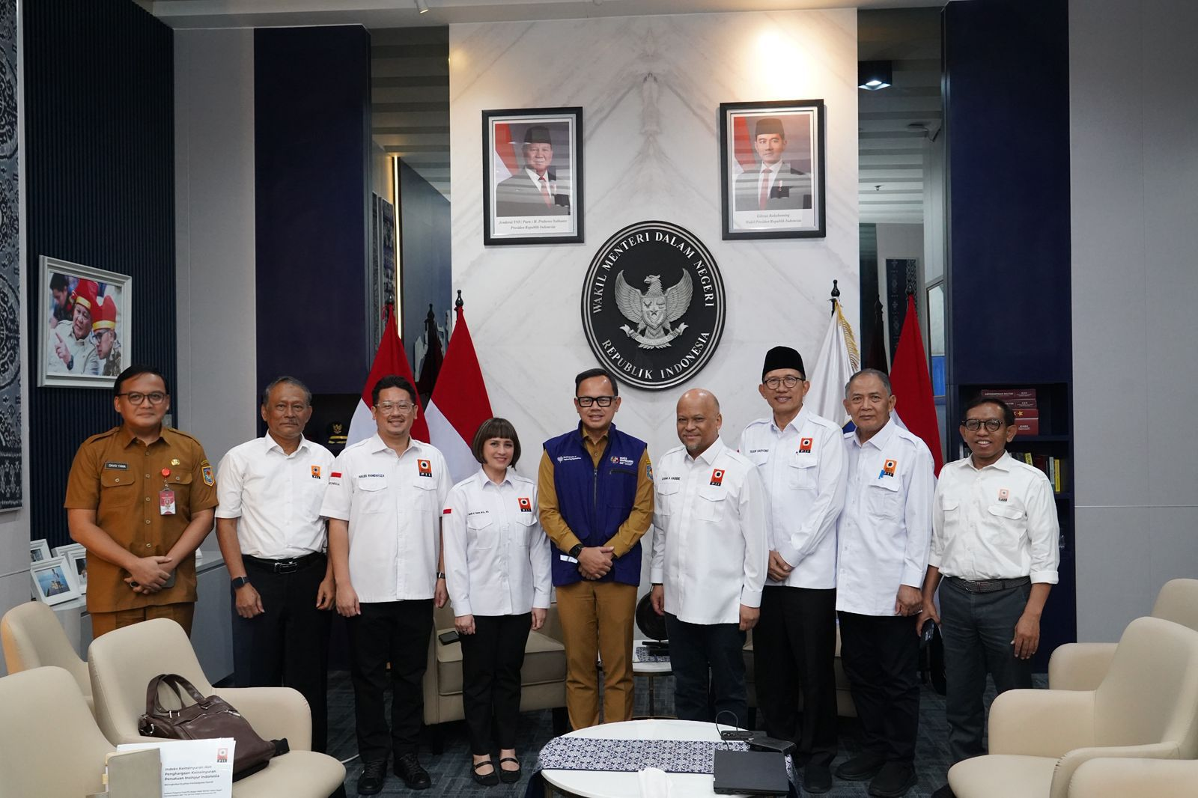
AUDIENSI PII DENGAN WAMENDAGRI - 10 Maret 2026
Surat Pernyataan Minat (LoI) sudah ditandatangani oleh kedua belah pada hari Selasa 14 April 2026.

Slide 24
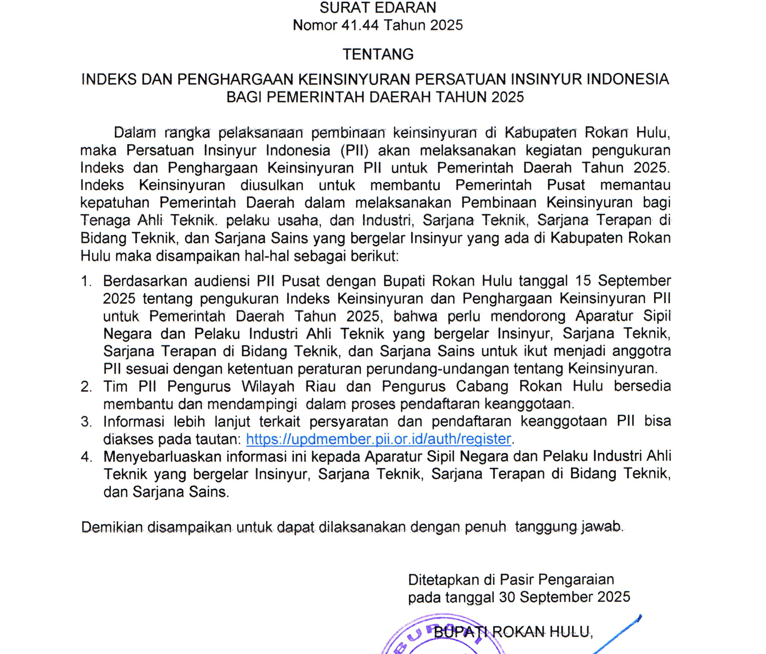
Contoh Respons Positif Dari Kepala Daerah Pada Pengukuran Indeks Keinsinyuran PII

Slide 25
4. METODE DAN ORGANISASI PELAKSANAAN Organisasi Pelaksanaan
Oleh : Cahaya Dewi
I① Panitia Pengarah
Ketua Umum.
b. Wakil Ketua Umum.
c. Sekretaris Jenderal.
d. Anggota.
② Panitia Pelaksana
a. Ketua ex-officio Ketua Tim Ad Hoc.
b. Wakil Ketua ex-officio Ketua Badan Pelaksana Komunikasi dan Penghargaan PII Pusat.
c. Sekretaris.
d. Bendahara.
e. Anggota.
12

Slide 26
4. METODE DAN ORGANISASI PELAKSANAAN Organisasi Pelaksanaan
Oleh : Cahaya Dewi
I① Panitia Pengarah
Anggota Panitia Pengarah terdiri dari satu orang atau lebih yang ditentukan oleh Pengurus Pusat PII atau Badan Pelaksana Komunikasi dan Penghargaan PII
② Panitia Pelaksana
Anggota Panitia Pelaksana terdiri dari satu orang atau lebih yang ditentukan oleh Pengurus Pusat PII atau Badan Pelaksana Komunikasi dan Penghargaan PII, serta dilengkapi dengan seluruh Ketua Pengurus Wilayah PII di seluruh Indonesia.
12

Slide 27
4. METODE DAN ORGANISASI PELAKSANAAN Organisasi Pelaksanaan
Oleh : Cahaya Dewi
I
① Panitia Pengarah
Tugas Panitia Pengarah adalah merumuskan tema pokok Penghargaan Keinsinyuran PII dengan mempertimbangkan isu-isu strategis dan permasalahan besar yang tengah dihadapi dalam praktik Keinsinyuran yang dilaksanakan di lingkungan Pemerintah Daerah.
12

Slide 28
4. METODE DAN ORGANISASI PELAKSANAAN Organisasi Pelaksanaan
Oleh : Cahaya Dewi
② Panitia Pelaksana
Tugas Panitia Pelaksana adalah:
Menjalankan tugas penyelenggaraan Penghargaan PII sesuai dengan Pedoman Kerja dan yang digariskan oleh Panitia Pengarah.
Menyusun rencana kerja pengukuran Indeks Keinsinyuran dan penyerahan Penghargaan Keinsinyuran PII sesuai dengan target yang ditentukan oleh Panitia Pengarah.
Melakukan verifikasi dan validasi anggota Dewan Asesor yang diusulkan oleh Ketua Pengurus Wilayah PII dan Ketua Pengurus Cabang PII kepada Panitia Pelaksana untuk mendapatkan penetapan dan pengesahan dari Ketua Umum PII.
12

Slide 29
4. METODE DAN ORGANISASI PELAKSANAAN Organisasi Pelaksanaan
Oleh : Cahaya Dewi
② Panitia Pelaksana
Tugas Panitia Pelaksana adalah:
d. Memberi pengarahan kepada anggota Dewan Asesor.
e. Menyediakan sarana dan prasarana yang diperlukan oleh anggota Dewan Asesor.
f. Membuat laporan berkala bilamana diperlukan dan laporan akhir penyelenggarakan Indeks Keinsinyuran dan Penghargaan Keinsinyuran PII untuk dilaporkan kepada Pengurus Pusat.
g. Mengajukan usul jenis penghargaan baru kepada Pengurus Pusat PII untuk memperolah persetujuan dan pengesahan.
12

Slide 30
4. METODE DAN ORGANISASI PELAKSANAAN Organisasi Pelaksanaan
Oleh : Cahaya Dewi
I③ Dewan Asesor
Anggota Dewan Asesor terdiri dari Anggota Biasa PII dengan mempertimbangkan pengalaman, tingkat pengetahuan, dan tingkat kematangan sebagai perorangan terhadap keprofesian bidang Keinsinyuran, memahami ketentuan terkait Keinsinyuran, dan telah memiliki Surat Tanda Registrasi Insinyur minimal dengan kualifikasi Insinyur Profesional Madya.
12

Slide 31
4. METODE DAN ORGANISASI PELAKSANAAN Organisasi Pelaksanaan
Oleh : Cahaya Dewi
I③ Dewan Asesor
Anggota Dewan Asesor sebagaimana dimaksud di atas; dipilih oleh Ketua Pengurus Wilayah PII untuk asesmen pengukuran Indeks Keinsinyuran Pemerintah Provinsi dan untuk Pemerintah Daerah yang belum memiliki Pengurus Cabang PII, oleh Ketua Pengurus Cabang PII untuk asesmen pengukuran Indeks Keinsinyuran Pemerintah Kabupaten atau Kota Pengurus Wilayah, dan didukung oleh seluruh Ketua Badan Keahlian PII.
12

Slide 32
4. METODE DAN ORGANISASI PELAKSANAAN Organisasi Pelaksanaan
Oleh : Cahaya Dewi
I③ Dewan Asesor
Dalam memilih Anggota Dewan Asesor, Ketua Pengurus Wilayah PII dan Ketua Pengurus Cabang PII dapat mengutamakan bagi Anggota Majelis Uji Kompetensi (MUK) di daerahnya dengan minimal 3 orang calon Anggota Dewan Asesor.
12

Slide 33
4. METODE DAN ORGANISASI PELAKSANAAN Organisasi Pelaksanaan
I③ Dewan Asesor
Baik calon Anggota dari unsur MUK ataupun yang memenuhi persyaratan sebagaimana dimaksud di atas, harus mengikuti pelatihan calon Asesor Pengukuran Indeks Keinsinyuran PII yang diselenggarakan oleh Tim Ad Hoc atau Badan Pelaksana Komunikasi dan Penghargaan PII Pusat.

Slide 34
4. 4. METODE DAN ORGANISASI PELAKSANAAN Organisasi Pelaksanaan
I③ Dewan Asesor
Panitia Pelaksana maupun Anggota PII sebagai ASN di Pemerintah Daerah tidak boleh menjabat sebagai Anggota Dewan Asesor untuk Pemerintah Daerahnya.
ASN di Pemerintah Daerah “A” dibolehkan menjadi Anggota Dewan Asesor untuk Pemerintah Daerah lainnya.
12

Slide 35
4. METODE DAN ORGANISASI PELAKSANAAN Organisasi Pelaksanaan
③ Dewan Asesor
Tugas utama Dewan Asesor adalah:
a. Menyesuaikan dengan jadwal kerja yang telah ditentukan oleh Panitia Pelaksana.
b. Memilih Ketua di antara mereka.
c. Melakukan asesmen terhadap data dan dokumenter yang terdapat pada Microsite yang diterima dari masing-masing Pemerintah Daerah.
d. Membuat laporan hasil akhir penilaian dan/atau verifikasi kepada Panitia Pelaksana, termasuk penjelasan mengenai alasan dan pertimbangan yang digunakan untuk menetapkan urutan hasil pengukuran Indeks Keinsinyuran Tertinggi ke-1, ke-2, ke-3. dan/atau seterusnya di setiap klasifikasi dan kategori penghargaan.

Slide 36
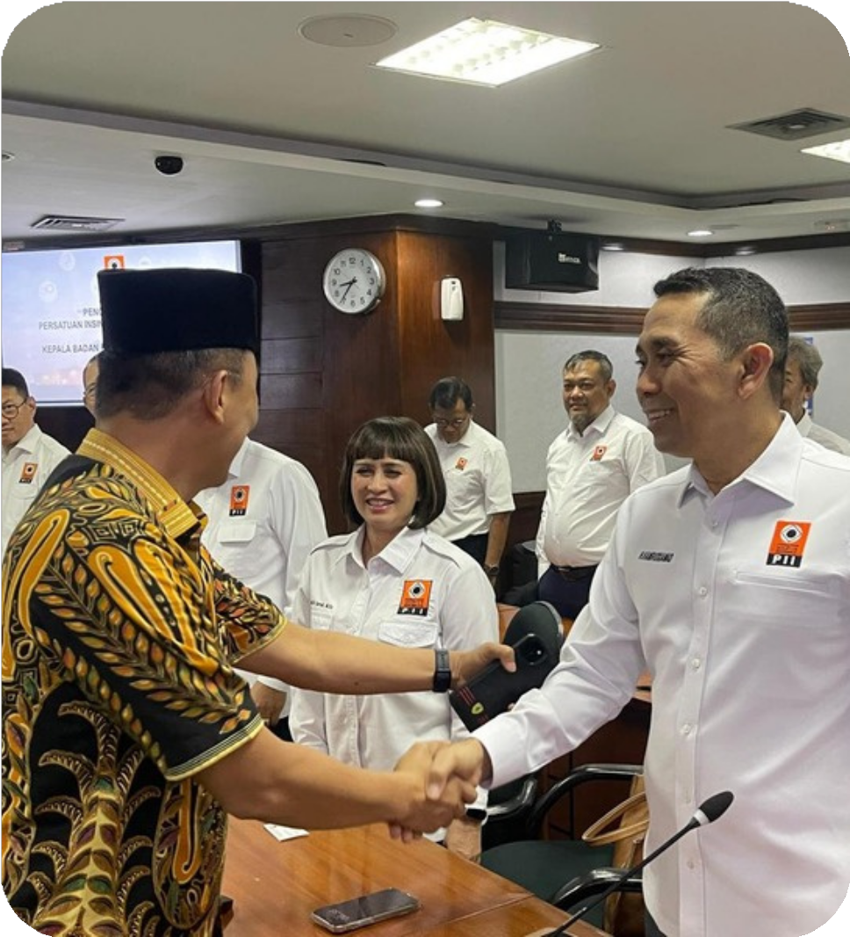
5. PERAN PII
Peran
PII berperan dalam mengembangkan dan meningkatkan keinsinyuran di Indonesia melalui berbagai kegiatan, seperti pelatihan, uji kompetensi dan sertifikasi Insinyur Profesional, pengembangan keprofesian berkelanjutan, penelitian dan kajian teknis berbasis keilmuan, dan advokasi kebijakan pembangunan berbasis keinsinyuran. .
Upaya
PII juga berupaya meningkatkan profesionalisme Insinyur dan kualitas keinsinyuran melalui kerja sama dengan pemerintah daerah dan seluruh pemangku kepentingan.

Slide 37
6. KESIMPULAN
Kesimpulan
Indeks Keinsinyuran dan Penghargaan Keinsinyuran PII dapat menjadi alat strategis untuk meningkatkan efektifitas dan kualitas pembangunan daerah berbasis praktik keinsinyuran dengan memperhatikan keselamatan, kesehatan, kemaslahatan, serta kesejahteraan masyarakat dan kelestarian lingkungan.
Harapan
Kami berharap bahwa presentasi ini dapat memberikan informasi yang bermanfaat dan meningkatkan kesadaran tentang pentingnya Keinsinyuran dalam pembangunan nasional menuju Indonesia Emas 2025.

Slide 38
MOHON SARAN DAN DUKUNGAN BAPAK/IBU CALON ANGGOTA DEWAN ASESOR PII DI SELURUH INDONESIA

Slide 39
Terima kasih atas kesediaan Bapak/Ibu Calon Anggota Dewan Asesor PII untuk menghadiri Sosialisasi Pengukuran Indeks Keinsinyuran PII

Slide 40
LANJUT KE BAGIAN KEDUA saya persilahkan kepada: Bapak Ir. M. Yanuar J. Purwanto, Ph.D., IPU, ASEAN Eng.

